Slide 1
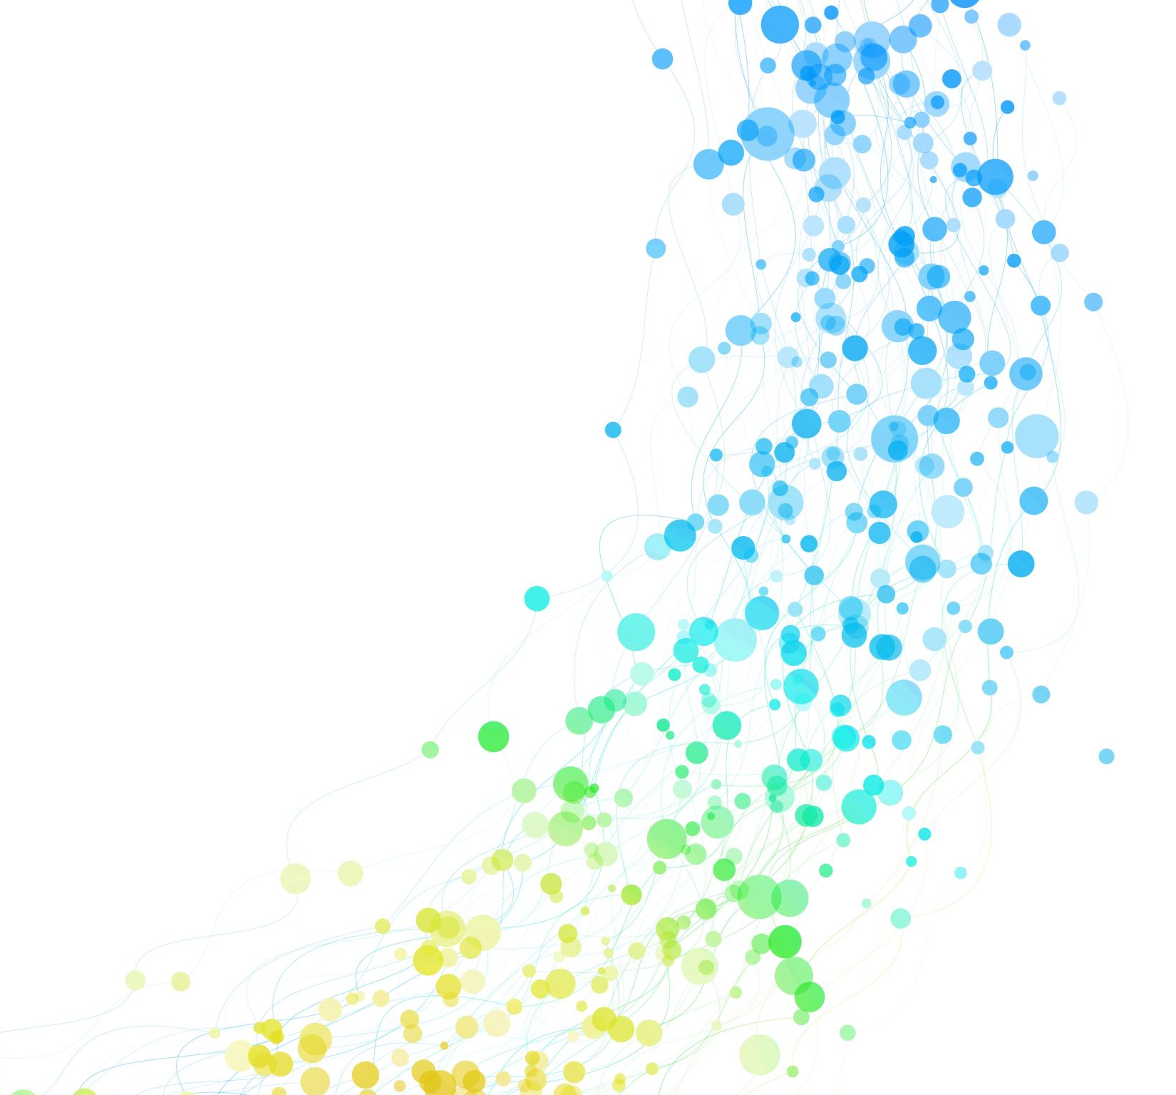
ZSS ROSA
Zisťovanie spokojnosti klientov a príbuzných
Vyhodnotenie za rok 2025

Slide 2
ÚVOD
Za predchádzajúci rok 2025 sme v ZSS ROSA uskutočnili anonymný dotazník, ktorý sa zameral na spokojnosť, úroveň poskytovania sociálnych služieb a kvalitu života klientov.
Svoj názor mohli vyjadriť aj príbuzní, rodičia, opatrovníci a dôverníci klientov.

Slide 3
Účasť na prieskume
Prieskumu sa zúčastnili klienti Domova sociálnych služieb,
Rehabilitačného strediska a Špecializovaného zariadenia. Taktiež rodinní príslušníci všetkých druhov sociálnych služieb.
Klientom a príbuzným bolo distribuovaných 134 dotazníkov.
Na DSS bolo distribuovaných 29 dotazníkov v obrázkovej forme a 44 dotazníkov v písanej forme. Spolu 73 dotazníkov.
Na RS bolo distribuovaných 21 dotazníkov v obrázkovej forme a 24 dotazníkov v písanej forme. Spolu 45 dotazníkov.
Na ŠZ bolo distribuovaných 16 dotazníkov.
Návratnosť dotazníkov:
Klienti 59,70%
Rodinní príslušníci 15,67%

Slide 4
1. Pohlavie
Prezentované výsledky prieskumu: klient v písanej forme 51 dotazníkov
Distribuovaný bol na DSS 2,3 a RS 4.

Slide 5
2. Oddelenie

Slide 6
3. Ošetrovateľský a opatrovateľský úsek

Slide 7
4. Úsek rehabilitácie

Slide 8
5. Úsek odborných a pedagogických zamestnancov

Slide 9
6. Na ktorého zamestnanca by ste sa obrátili so svojimi starosťami, obavami?
1. Mgr. Blanka Jesenická DSS
2. Katarína Szilvásyová RS IV.
3. Mgr. Ing. Ján Červenka, PhD. RS IV.
4. Mgr. Katarína Buchinger DSS III., PhDr. Michal Molnár DSS II.,
Miroslav Gibaľa RS IV.
5. Mgr. Edita Murgašová DSS III., Mgr. Martin Lukáč DSS II.

Slide 10
7. Celková spokojnosť so zariadením

Slide 11
8. Spokojnosť s areálom zariadenia

Slide 12
9. Spokojnosť s vnútornými priestormi zariadenia

Slide 13
10. Čistota a poriadok v zariadení

Slide 14
11. Kvalita stravy

Slide 15
12. Čo je pre Vás najdôležitejšie? a/ zdravotná starostlivosť 25 klientov b/ubytovanie 12 klientov c/voľno časové aktivity 39 klientov d/dobrovoľníci 11 klientov e/strava 32 klientov f/ viera 8 klientov

Slide 16
13. Ktoré nové aktivity by ste uvítali v zariadení?
- ping pong, basketbal, futbal, tenis, španielčina
- chovanie psa, domáci turnaj v boči medzi oddeleniami

Slide 17
14. Návrhy a pripomienky
- zamestnať viac ošetrovateľov, zlepšiť vzťahy medzi zdravotníkmi, zlepšiť komunikáciu a správanie sa niektorých zdravotníkov, nemali by si vybíjať zlosť na klientoch, klientom sa sťažujú, že majú veľa roboty, nie vždy sú ochotní, niekedy kričia
- v rámci výchovy chýba cielený program, chýba bazálna stimulácia, málo aktivít, sedenie pri stole a TV
- opraviť chodníky a cesty, dlažba pred vchodom, pridať lavičky, hojdačky, vonku pingpongový stôl, basketbalový kôš, zle sa parkuje

Slide 18
14. Návrhy a pripomienky
- renovácia WC, nové stoly do denných miestností, nové dvere, málo priestoru, zastrešenie terasy
- častejšie umývať WC, na RS chýba WC pre príbuzných, nové sprchy
- krajšie zariadiť izby, aby nevyzerali ako v nemocnici
-zlepšiť stravu, tvrdé mäso, viac zeleniny, zdravšiu stravu, malé porcie
- viac prechádzok pre imobilných, výlety pre imobilných, dávať si návleky do lego miestnosti
- ponúknuť klientom čo najviac vzdelávacích aktivít z oblasti histórie, geografie, kultúry, biológie, finančnej gramotnosti, súčasné dianie, technika, výstavy , besedy, kino, divadlo, koncerty, ZOO, jaskyne, viac pohybových aktivít, autom s jedlom, menej varenia, učenie sa hodín
- predchádzať šikane medzi klientami.

Slide 19
Ďakujeme za pozornosť a spoluprácu

